Slide 1
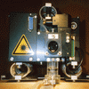
§12.3 感生电场与感生电动势

Slide 2

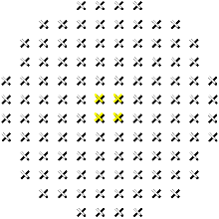
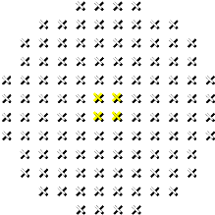

演示实验：
因磁场变化产生的感生电动势。

Slide 3

演示实验：
因磁场变化产生的感生电动势。
实验结论：
推动外线圈中电
子运动的外力不是洛沦兹力
而应该是一种电场力！
Maxwell假设： 除了电荷产生电场外，变化的磁场也产生电场，即感生电场！

Slide 4

一、感生电场及其性质
但
感生电场的电场线：
在只有感应电场存在的空间，感应电场为无源场，
则感生电场的电场线为一系列不相交的闭合曲线！
（变化的柱形磁场）

Slide 5

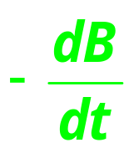

如何判定感生电场的电场线的方向
( 仅以柱形磁场为例 )
若 ，则
逆时针；
若 ，则
顺时针。
右手关系：
（变化的柱形磁场）

Slide 6
感生电场与静电场的比较：
静电场
感生电场
由静止电荷激发；
由变化的磁场激发；
电场线为非闭合曲线；
电场线为闭合曲线；
为保守场：作功与路径无关
为非保守场：作功与路径有关
静电场为有源场：
感生电场为无源场：

Slide 7

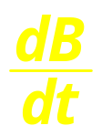


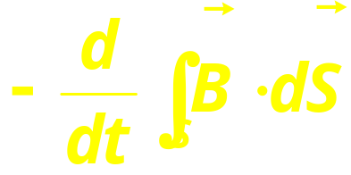
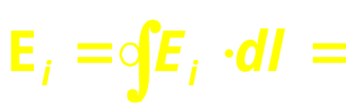
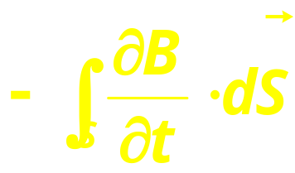
二、感生电动势及涡电流
非静电力场为感生电场
对闭合回路 l ：

Slide 8
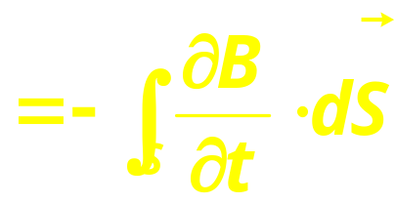

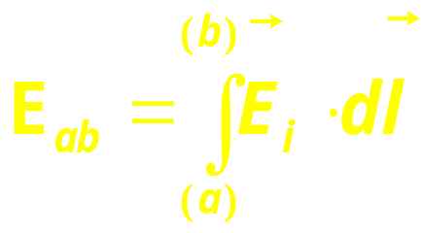


对于开路 ab ：
作辅助回路oabo，则
= 0
= 0
其中 S 为 oabo 围成的面积。

Slide 9



例 半径为R的柱形磁场磁中放入一根导体棒，已知 h、L
及 dB/dt ，求 (1) 感生电场分布；(2) 棒两端的电势差。
作图示圆形回路 l ，设dB/dt > 0， 则
解
r < R：

Slide 10
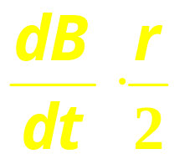


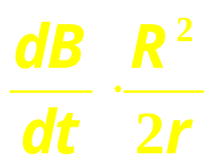
r > R：

Slide 11

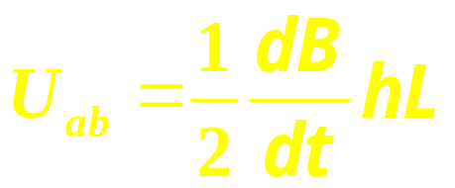
若 dB/dt > 0，则棒 a 端为正
极，b端为负极：
( 解毕 )

Slide 12














涡电流(简称涡流)：
在变化的磁场中，导体内产生
的感生电流。
~
~
电磁炉
Fig. 1 电磁炉
Fig. 2 工频感应炉

Slide 13





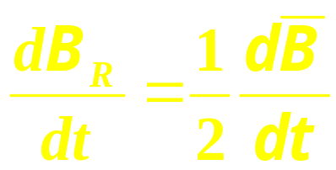

电子感应加速器
电子束
环形真空室
~
0
2
4
6
Notes:
用电子感应加速器加速电子要受到电子因加速运动而辐射能量的限制，因此，用电子感应加速器不能把电子加速到极高的能量，一般小型电子感应加速器可将电子加速到几十万电子伏特，大型的可加速到数千万电子伏特。现在利用电子感应加速器已经可使电子加速到0.999 987c 。
利用高能电子束（β射线）打击在靶子上，便得到能量较高的X射线，可用于研究某些核反应吓制备一些放射性同位素。小型电子感应加速器所产生的x射线可用于工业探伤吓医治癌症等。

Slide 14



1. 感生电场及其特性
非保守场：
无 源 场：
感生电场线为闭合曲线。
2. 感生电动势
(请看录像 )

